Slide 1



Slide 2


Slide 3
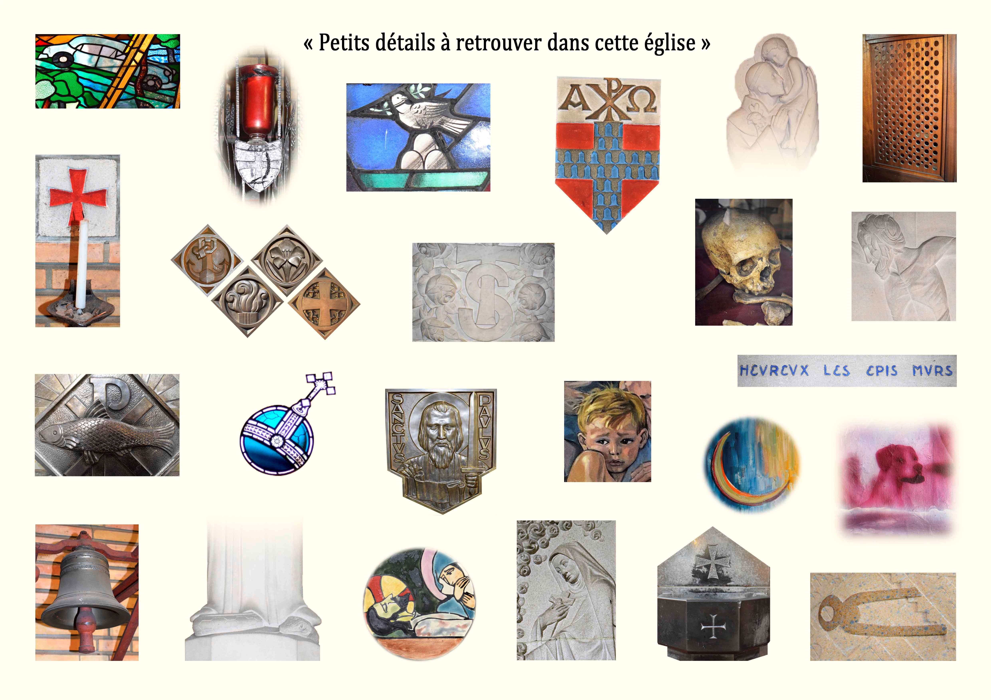

Slide 4
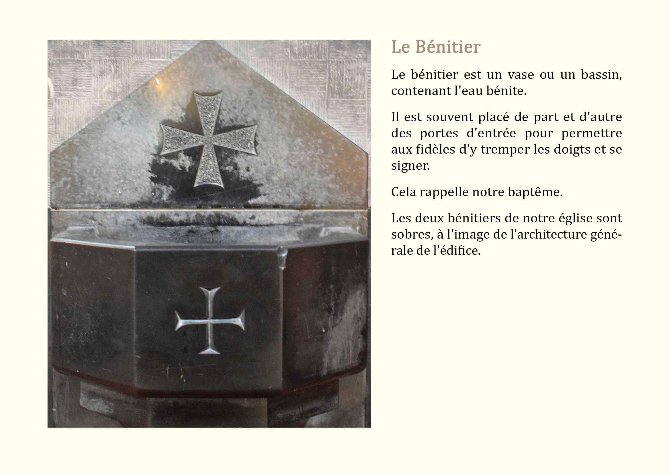
Retour
aux indices

Slide 5
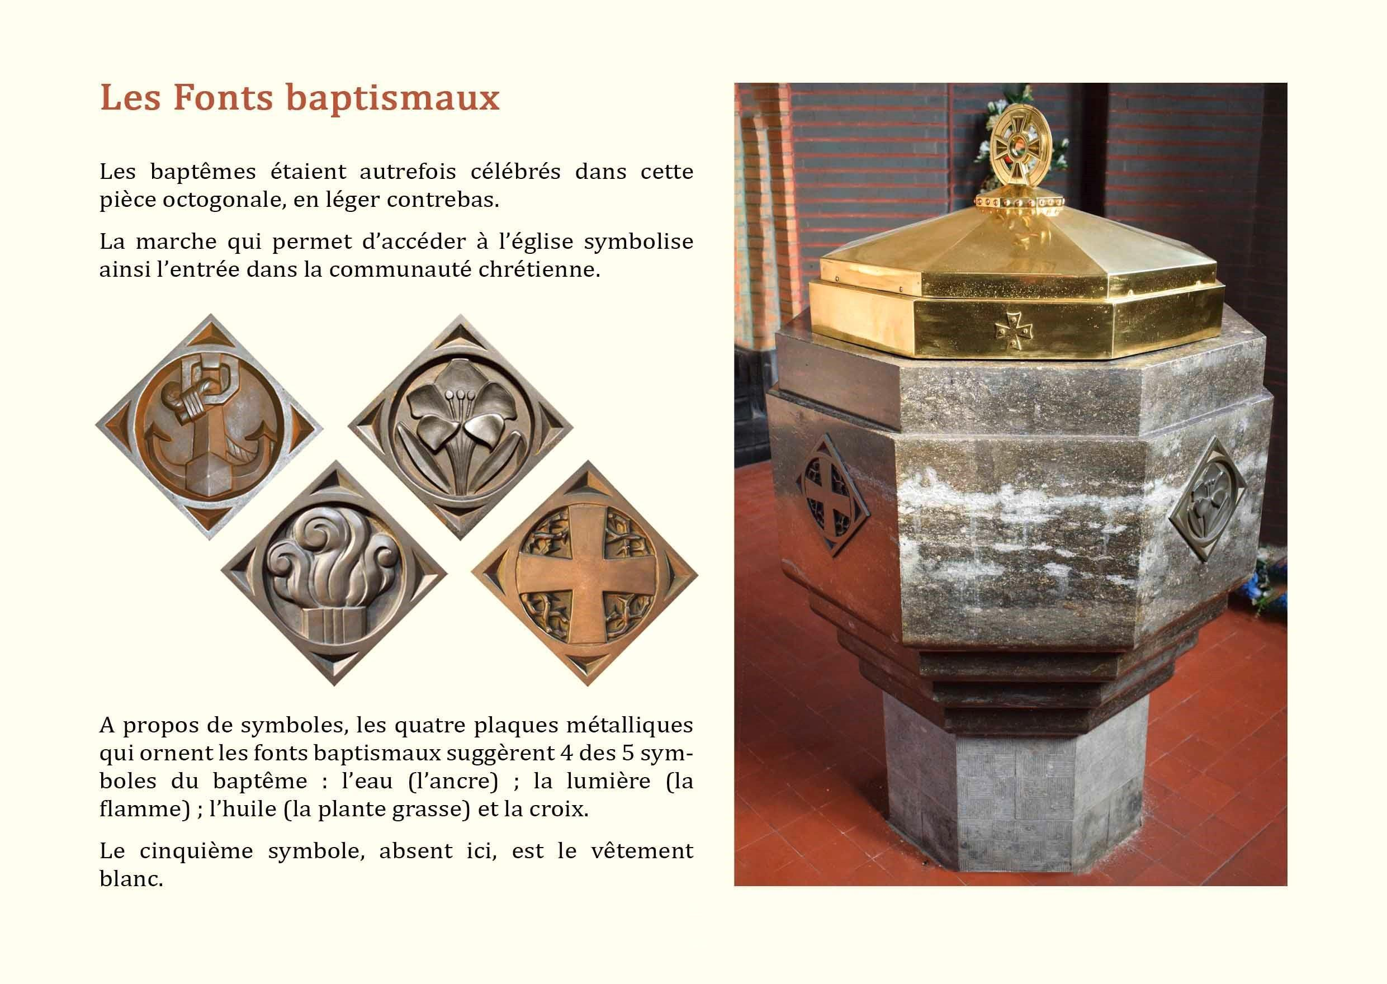
Retour
aux indices

Slide 6

Retour
aux indices

Slide 7
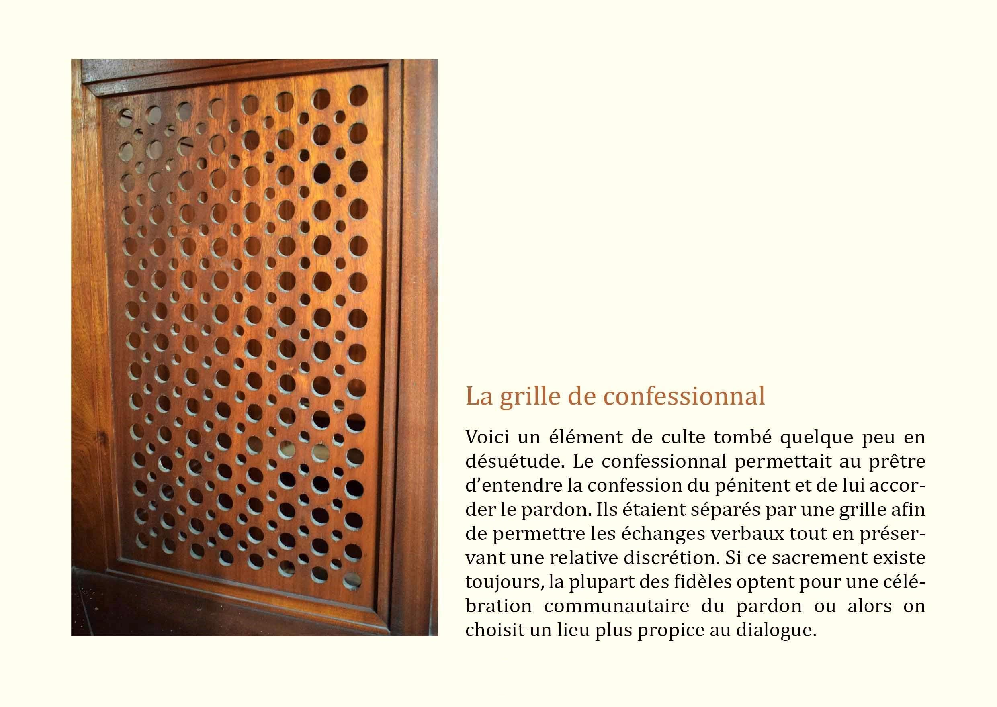
Retour
aux indices

Slide 8

Retour
aux indices

Slide 9
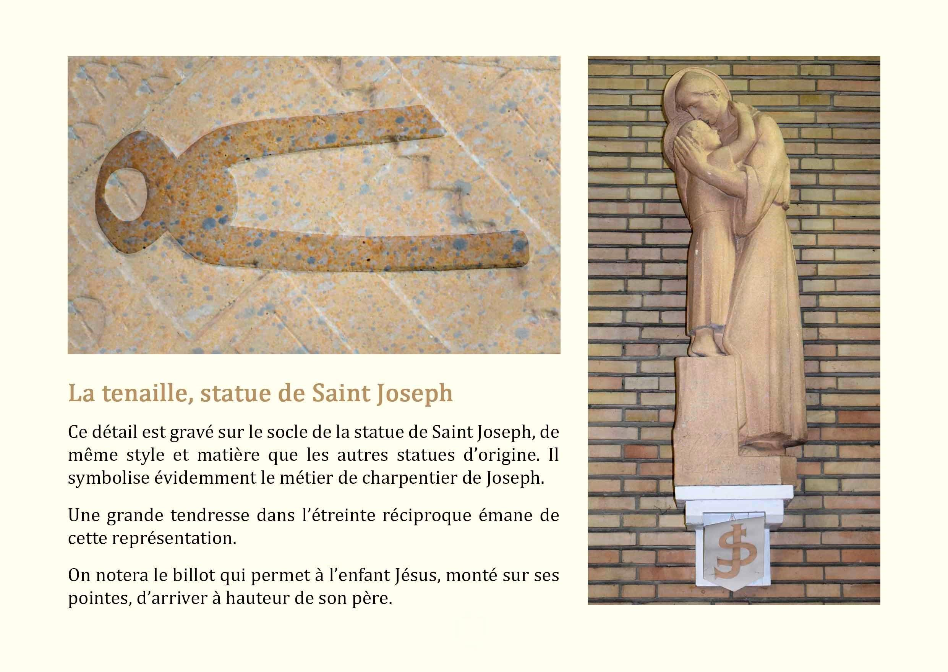
Retour
aux indices

Slide 10
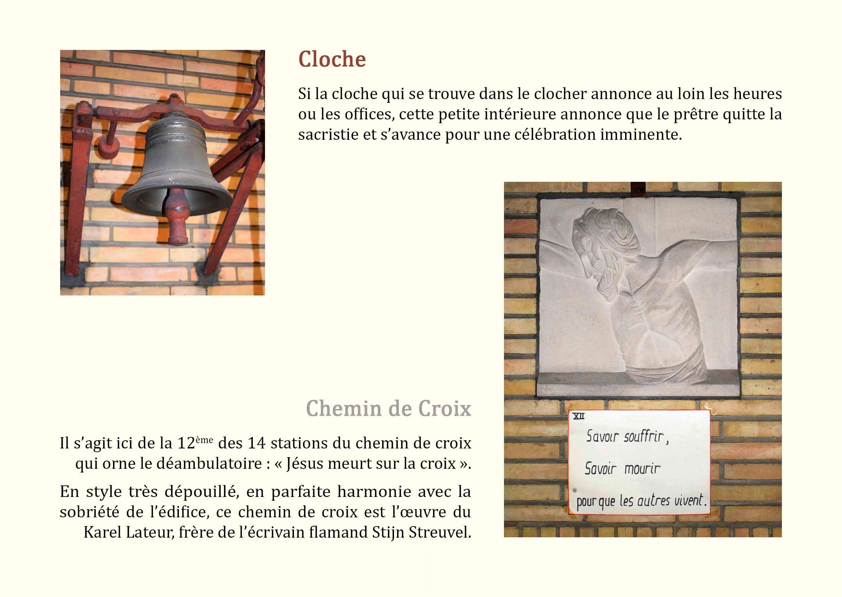
Retour
aux indices

Slide 11
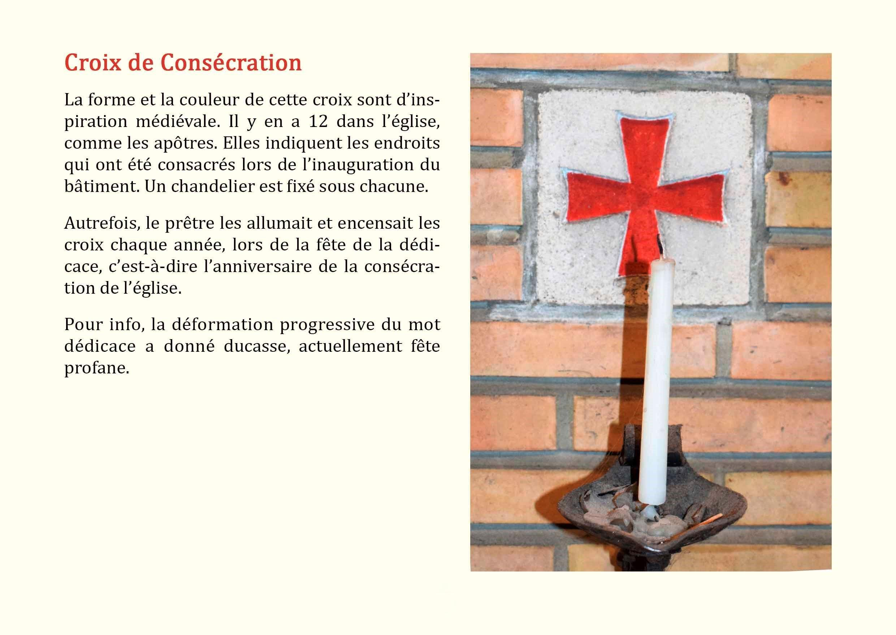
Retour
aux indices

Slide 12
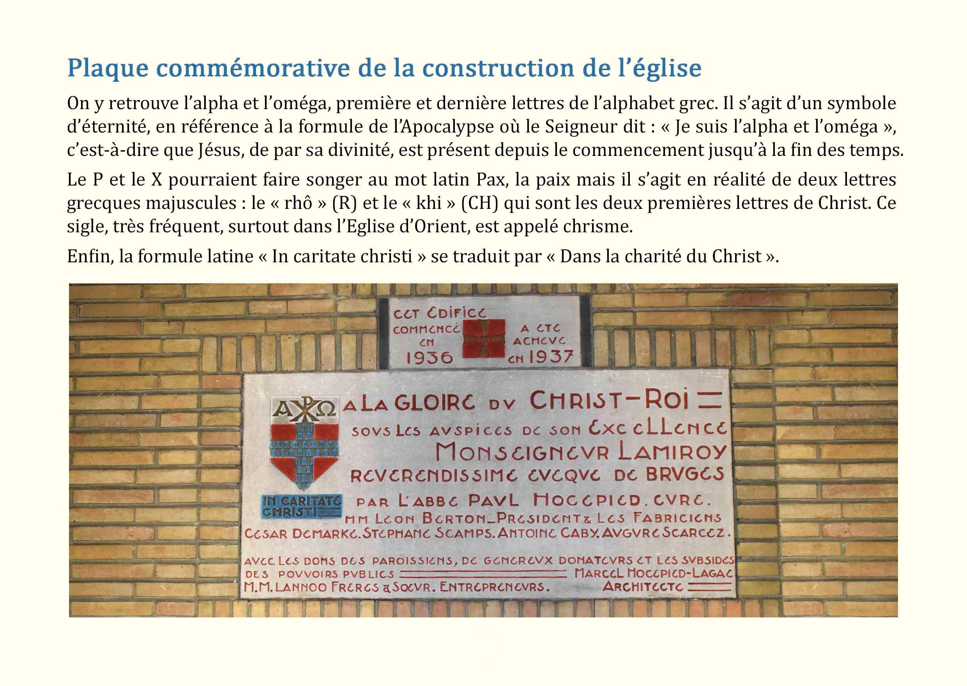
Retour
aux indices

Slide 13
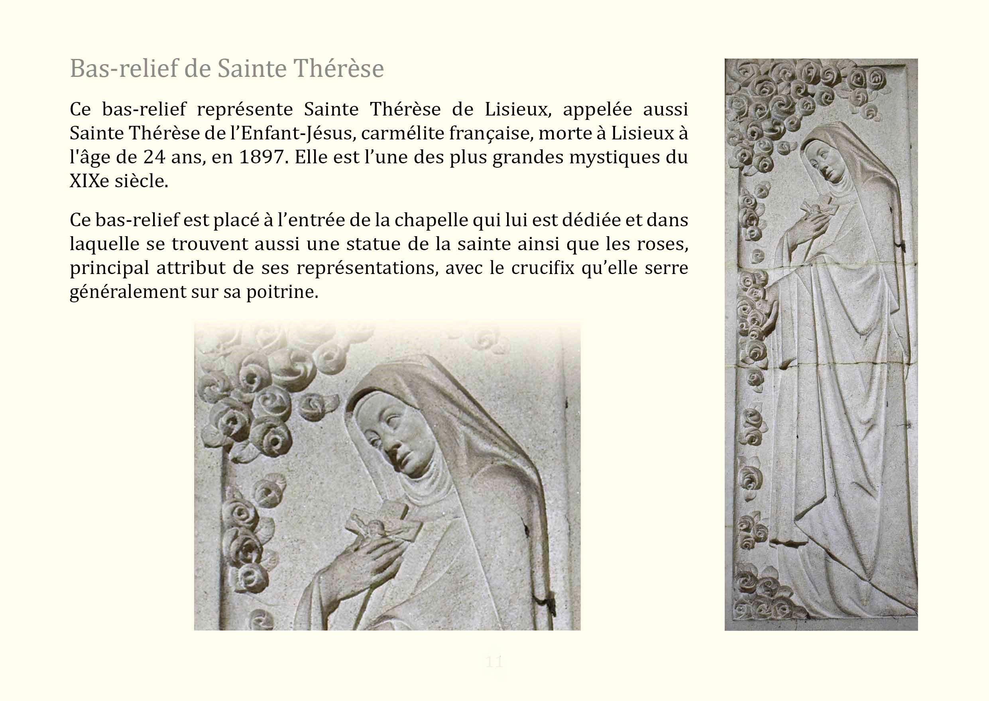
Retour
aux indices

Slide 14
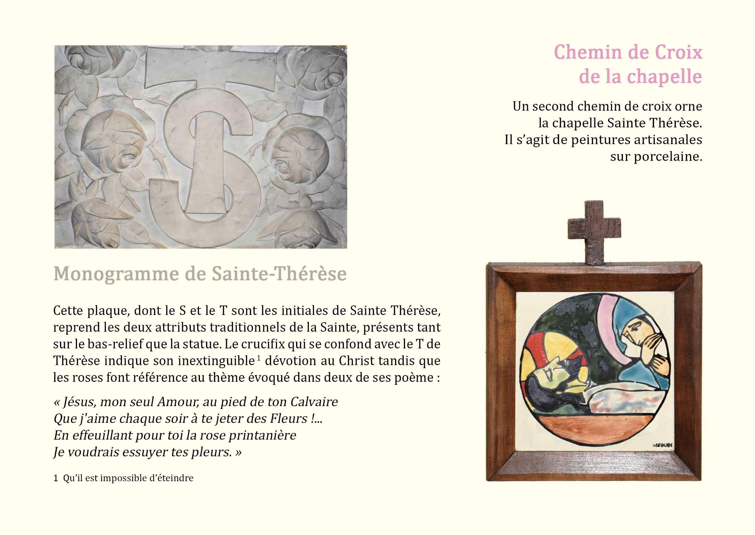
Retour
aux indices

Slide 15
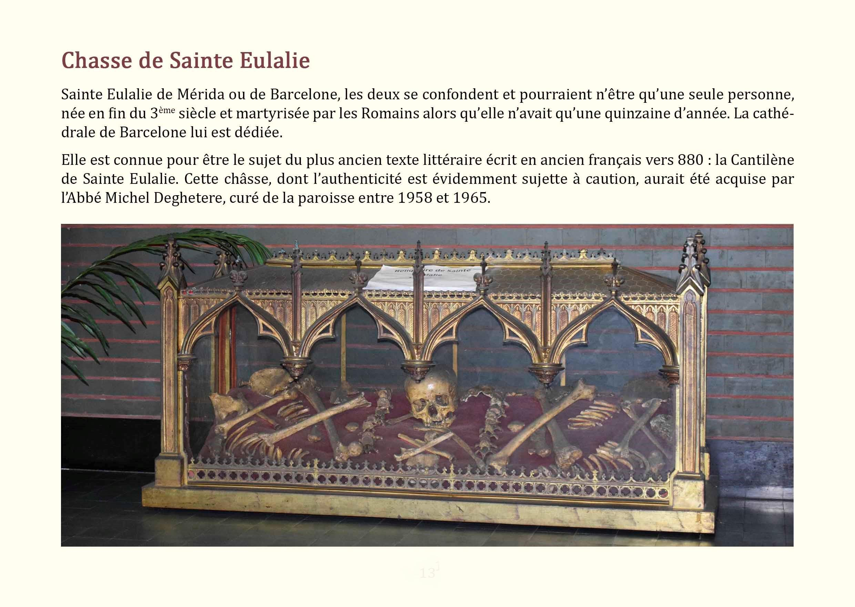
Retour
aux indices

Slide 16
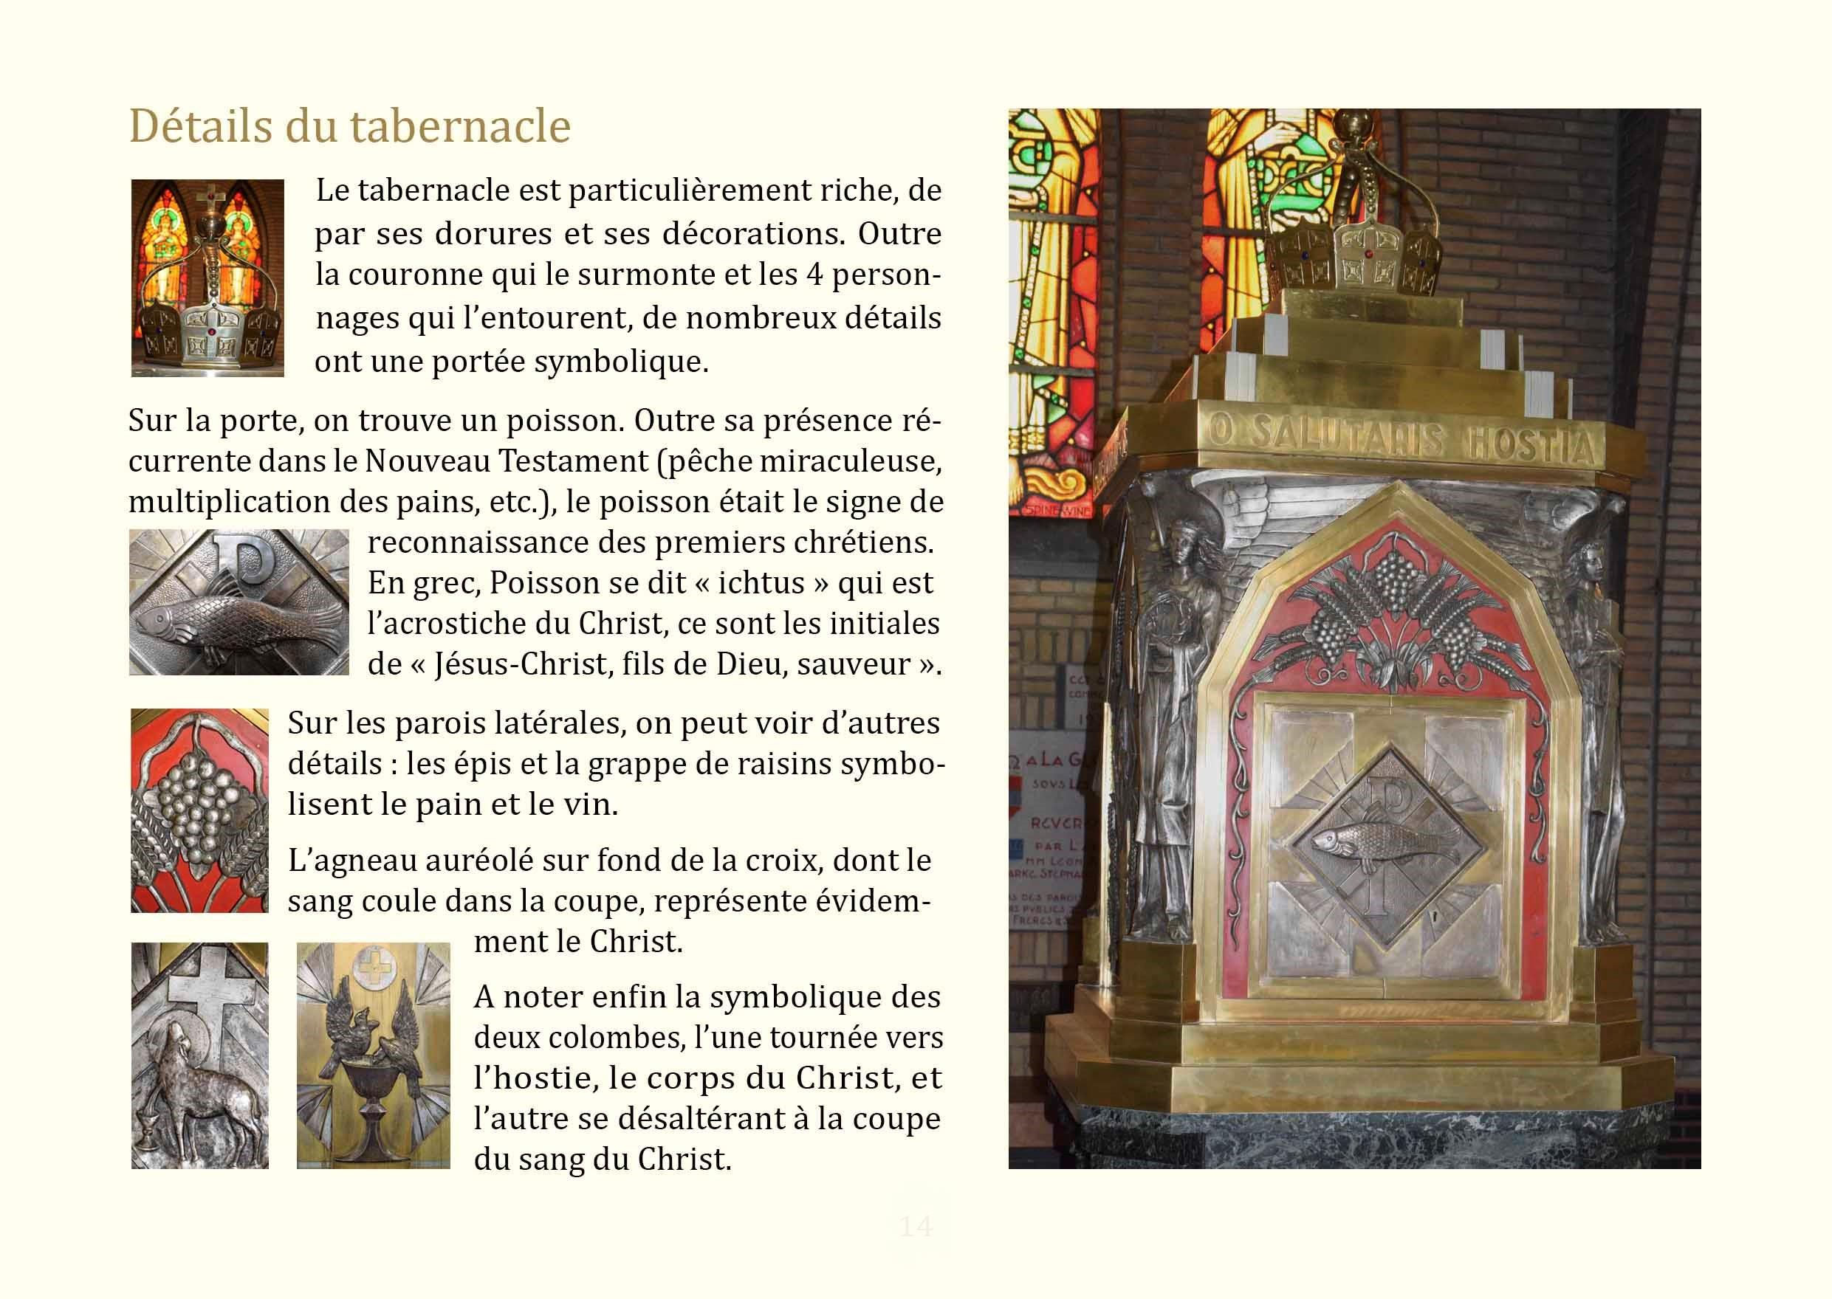
Retour
aux indices

Slide 17
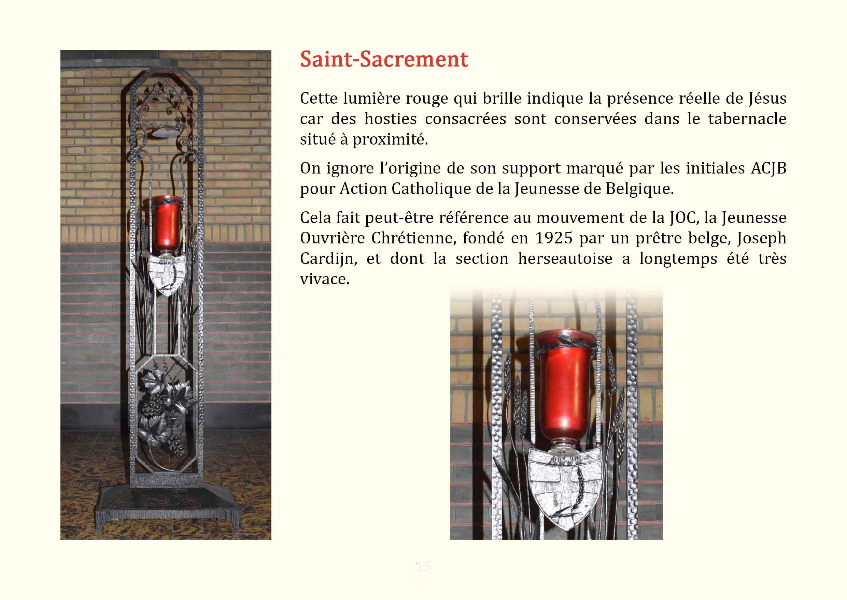
Retour
aux indices

Slide 18
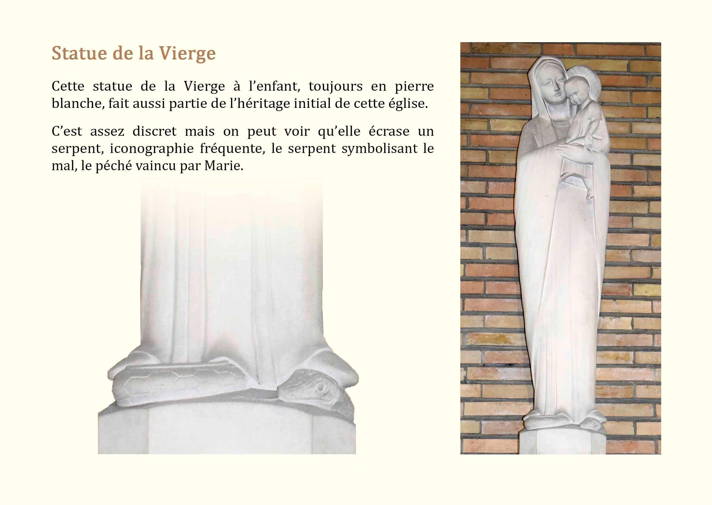
Retour
aux indices

Slide 19

Retour
aux indices

Slide 20
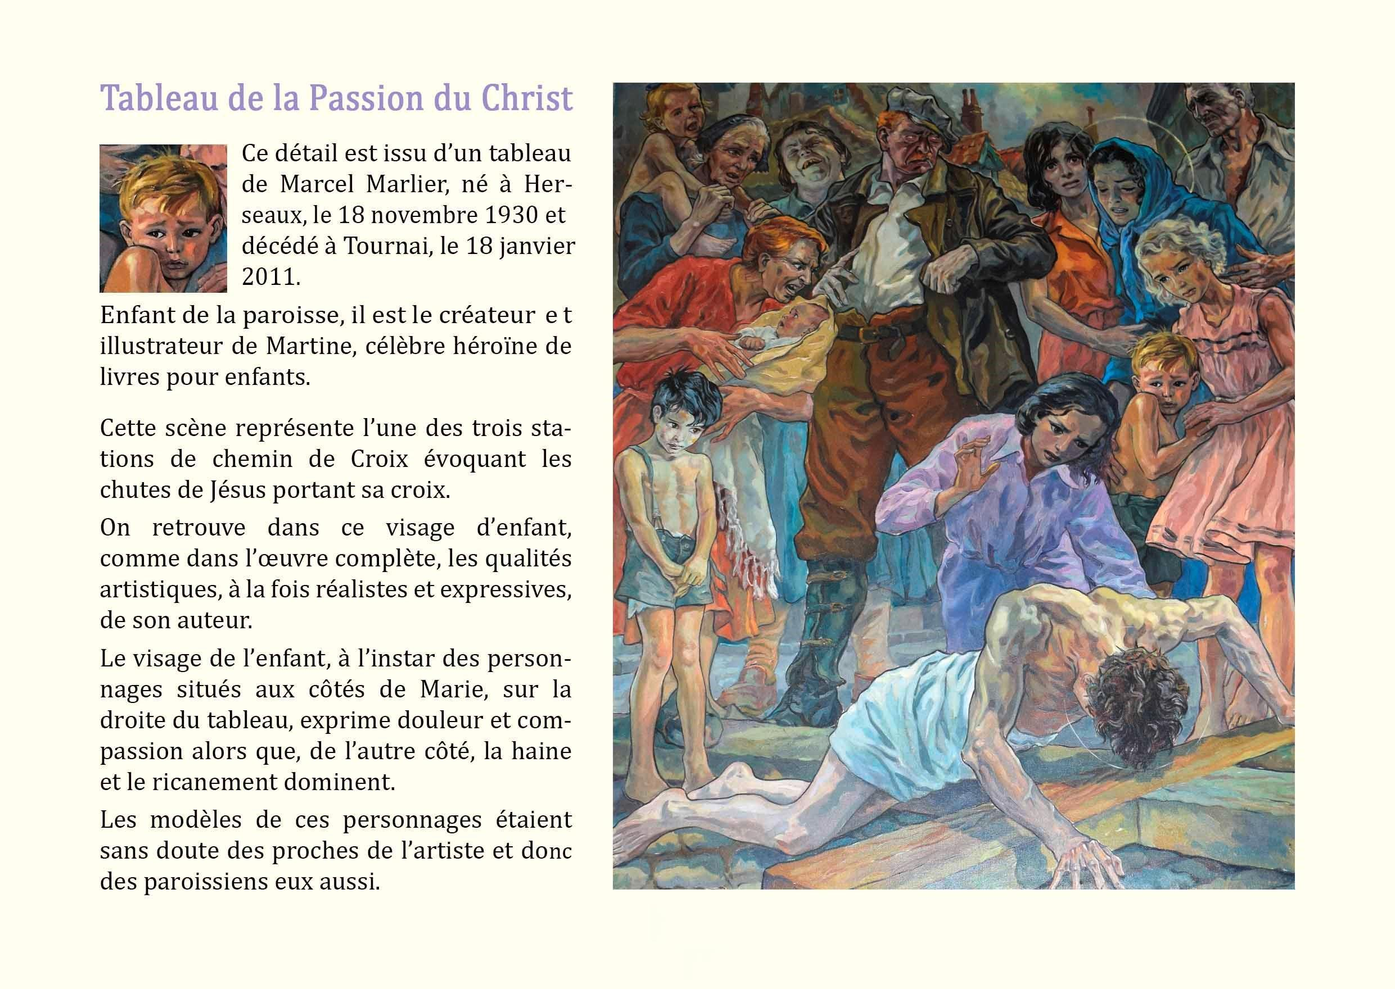
Retour
aux indices

Slide 21
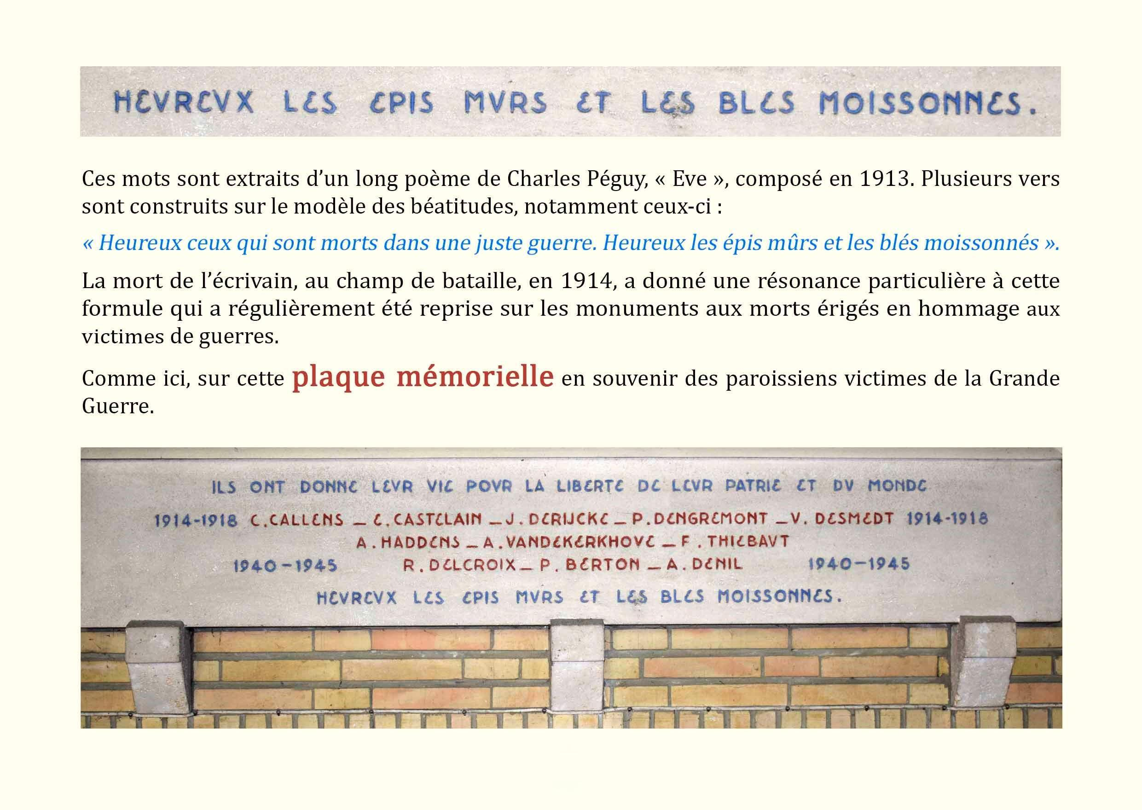
Retour
aux indices

Slide 22
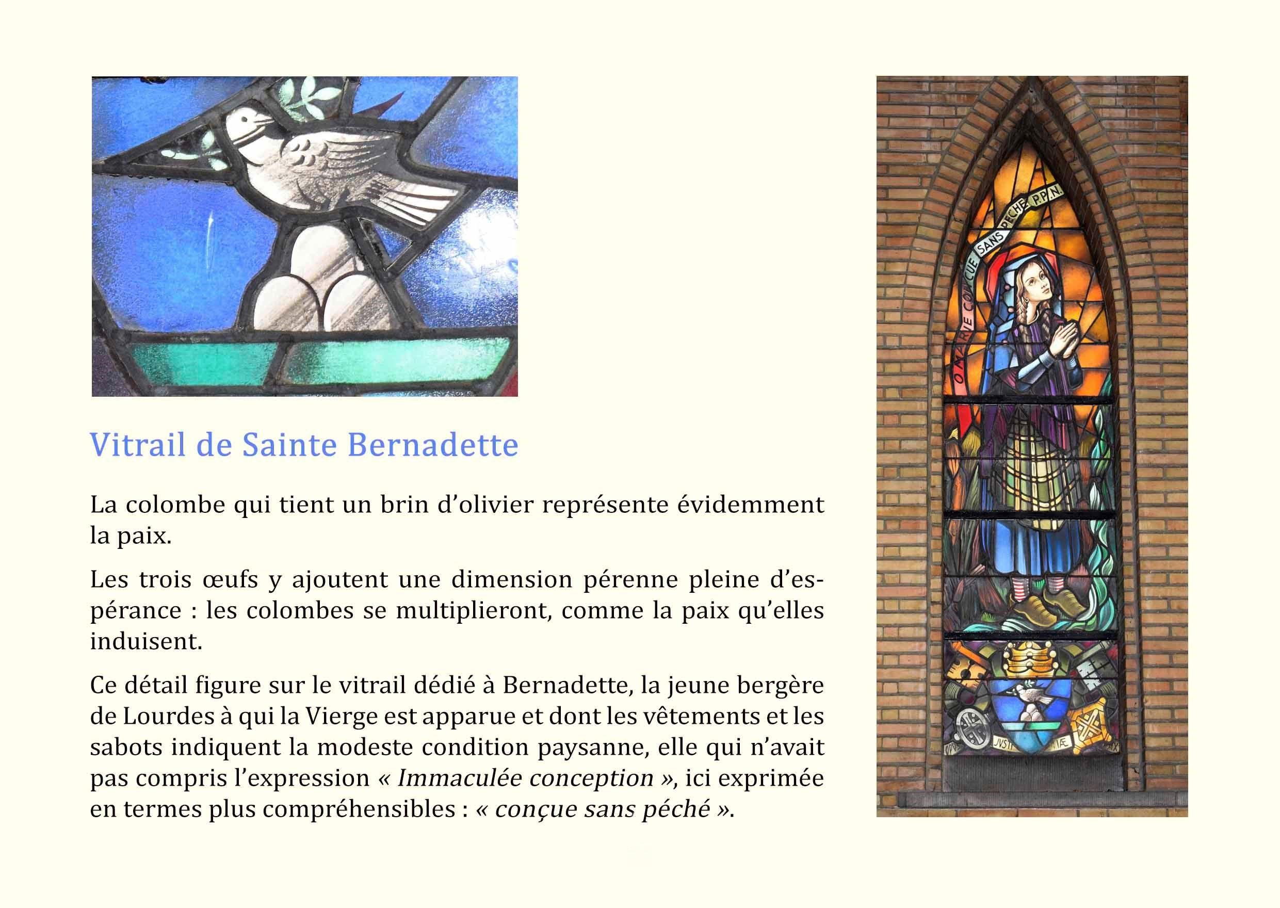
Retour
aux indices

Slide 23
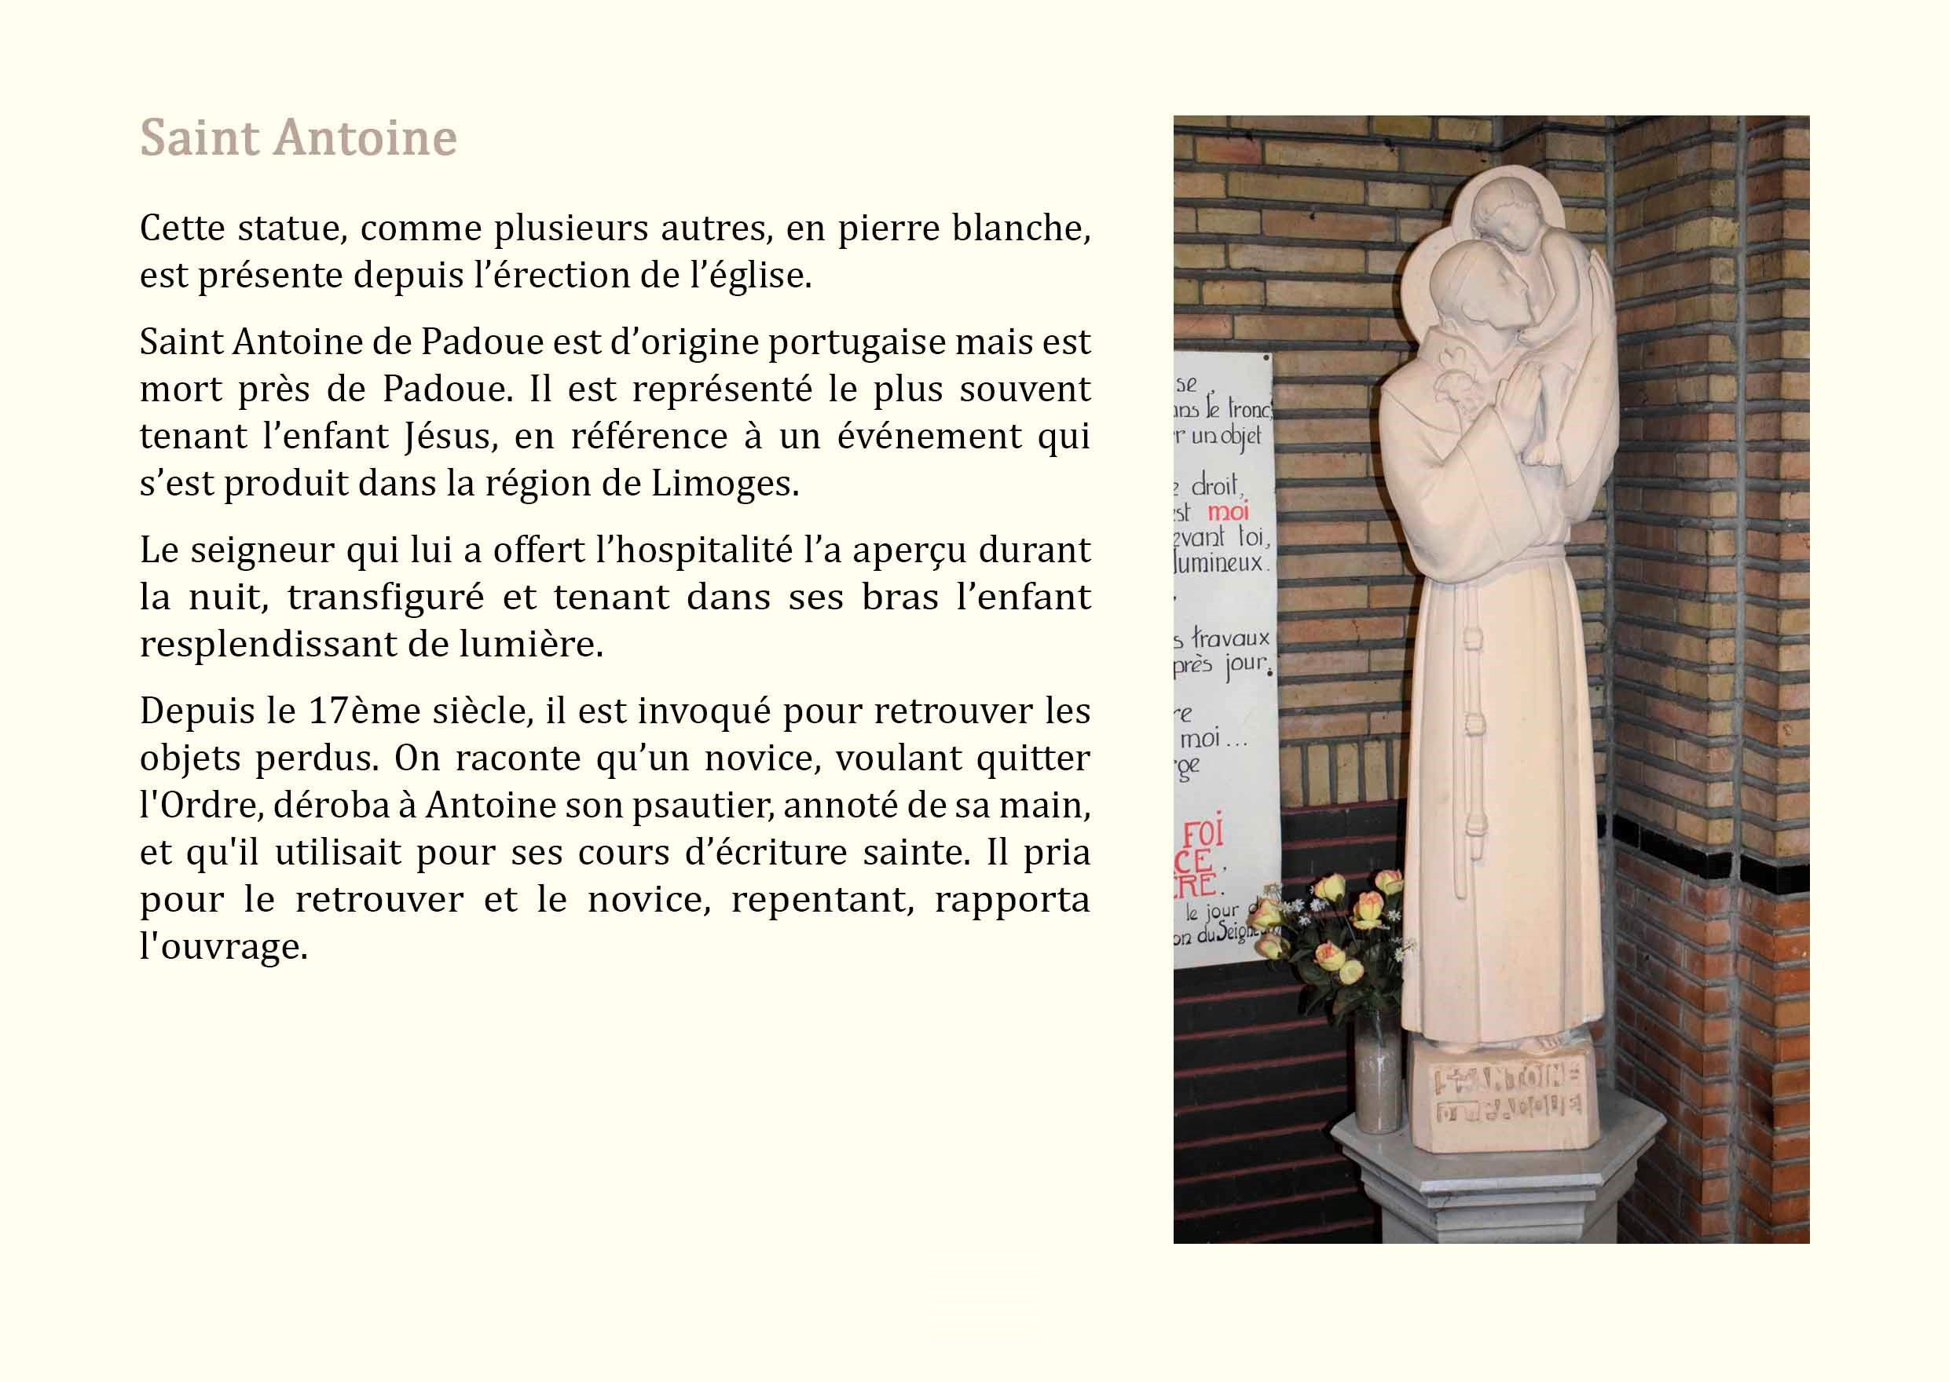
Retour
aux indices

Slide 24
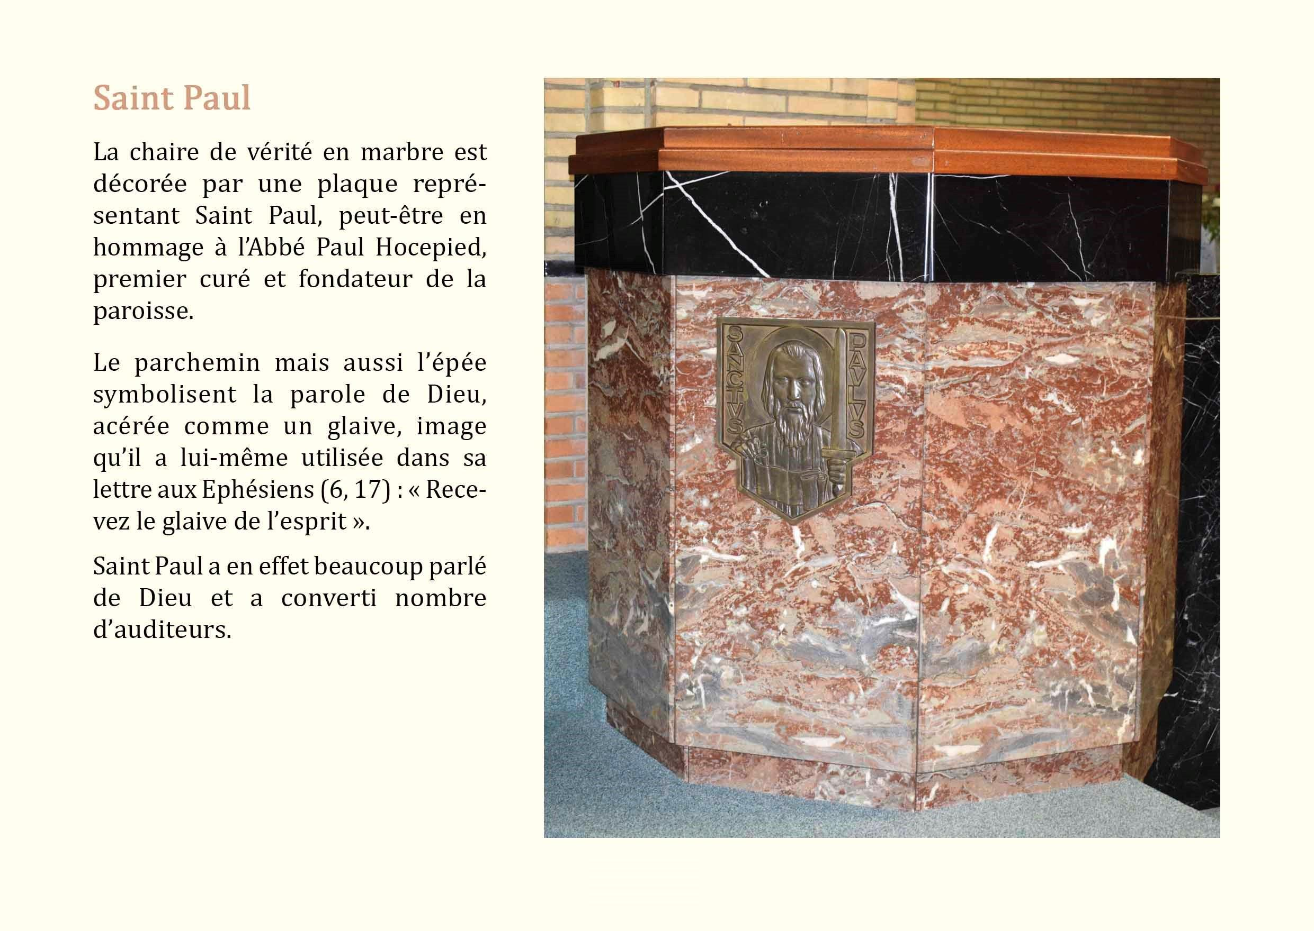
Retour
aux indices

Slide 25
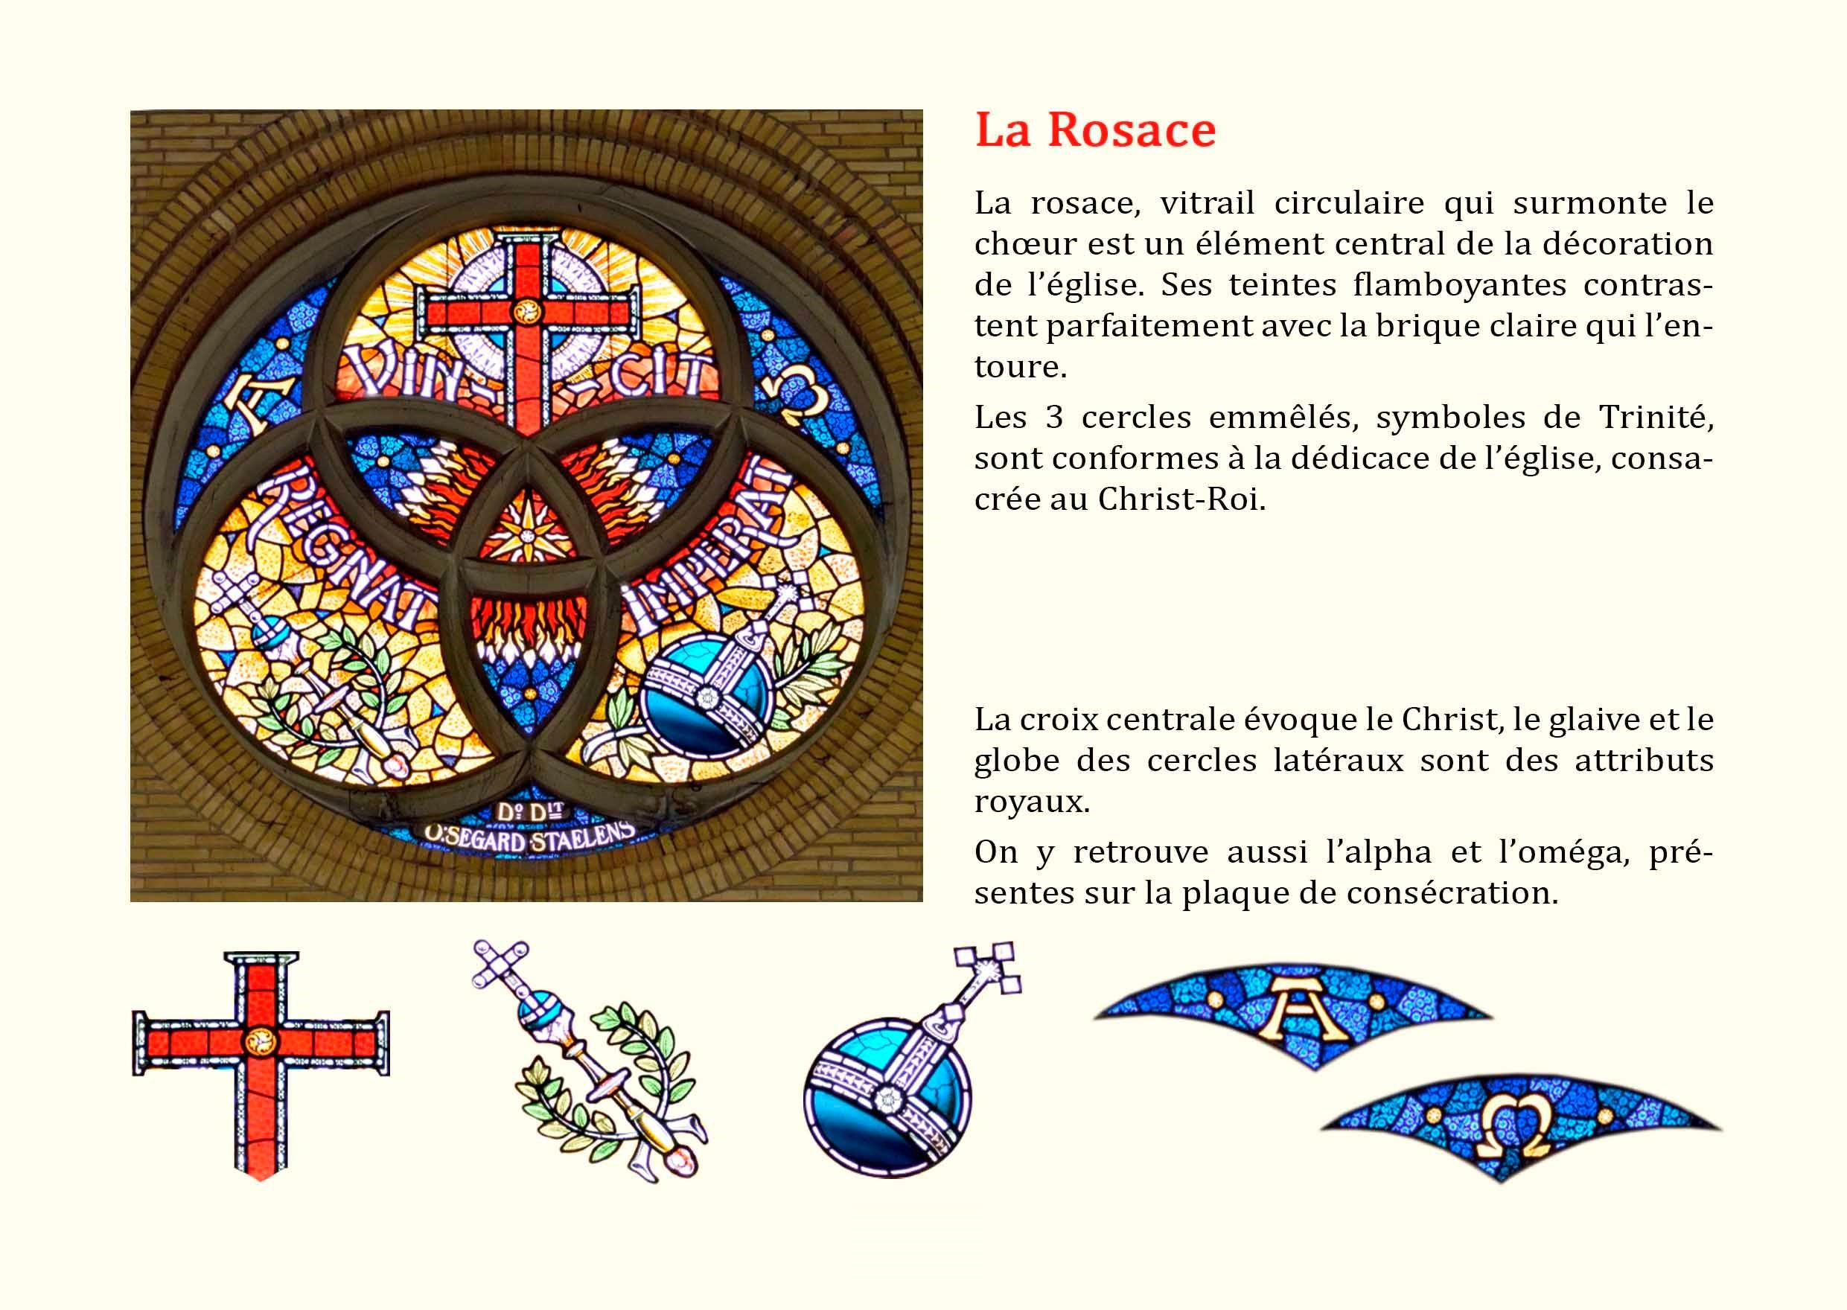
Retour
aux indices

